Slide 1
ТЕОРЕМА ГАУССА
Студент: Хоанг Ван Куан
Группа: Р3266
Преподаватель: Сорокина Елена Константиновна

Slide 2
Если потереть ручку о синтетический свитер — к ней начнут притягиваться кусочки бумаги, причем без прямого контакта. Все дело в электрическом поле, которое позволяет заряженным телам взаимодействовать на расстоянии

Slide 3

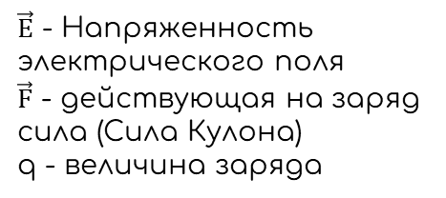
Напряженности электрического поля
Напряженность электрического поля — это показатель, равный отношению силы, действующей на заряд в электрическом поле, к величине этого заряда.
Она говорит о том, как сильно влияние поля в данной точке не только на другой заряд, но также на живые и неживые заряженные объекты.
$$\vec{E}= \frac{\vec{F}}{q}$$
$\vec{E}$ - Напряженность электрического поля
$\vec{F}$ - действующая на заряд сила (Сила Кулона)
q - величина заряда

Slide 4
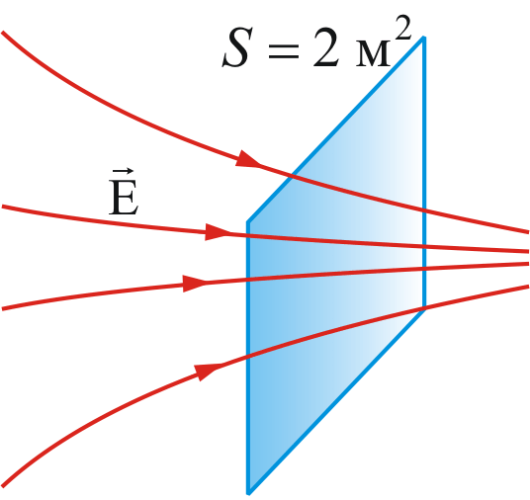
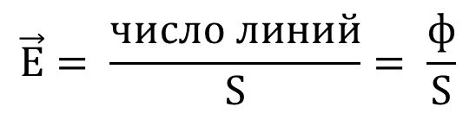
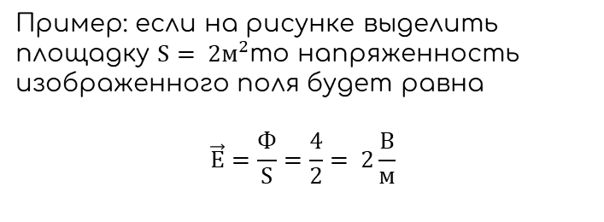
Напряженности электрического поля
Модуль вектора напряженности равна количествам силовых линий, пронизывающих на единичную площадку
$$\vec{E}= \frac{число линий}{S}= \frac{ф}{S}$$
Пример: если на рисунке выделить площадку ${S= 2м}^{2}$то напряженность изображенного поля будет равна
$$\vec{E}=\frac{Ф}{S}=\frac{4}{2}= 2\frac{B}{м}$$

Slide 5
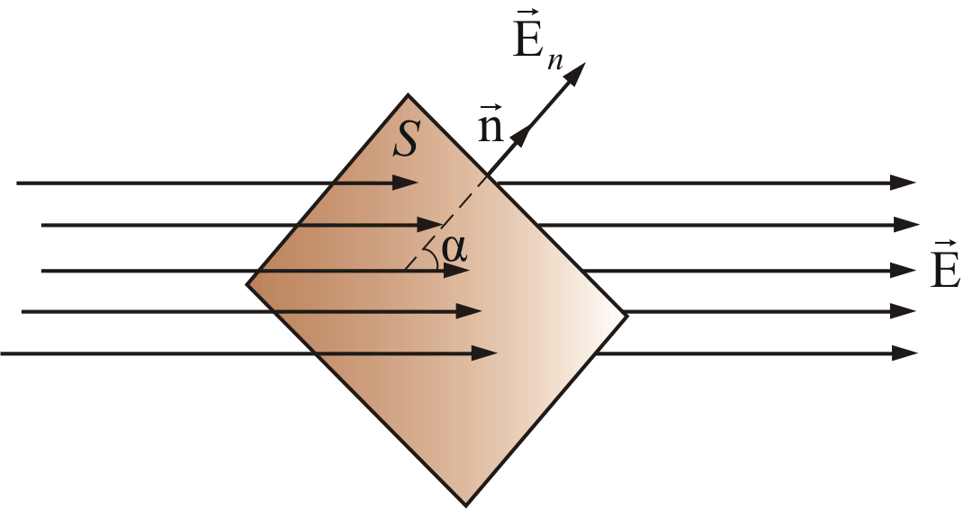

Поток вектора напряженности
Полное число силовых линий, проходящих через поверхность S называется потоком вектора напряженности Ф через эту поверхность
$$Ф_{E}=\left(\vec{E},\vec{S}\right)=EScosα$$

Slide 6
Как определять напряженности электрического поля ?
01
По формуле
С помошью теоремы Гаууса
02

Slide 7
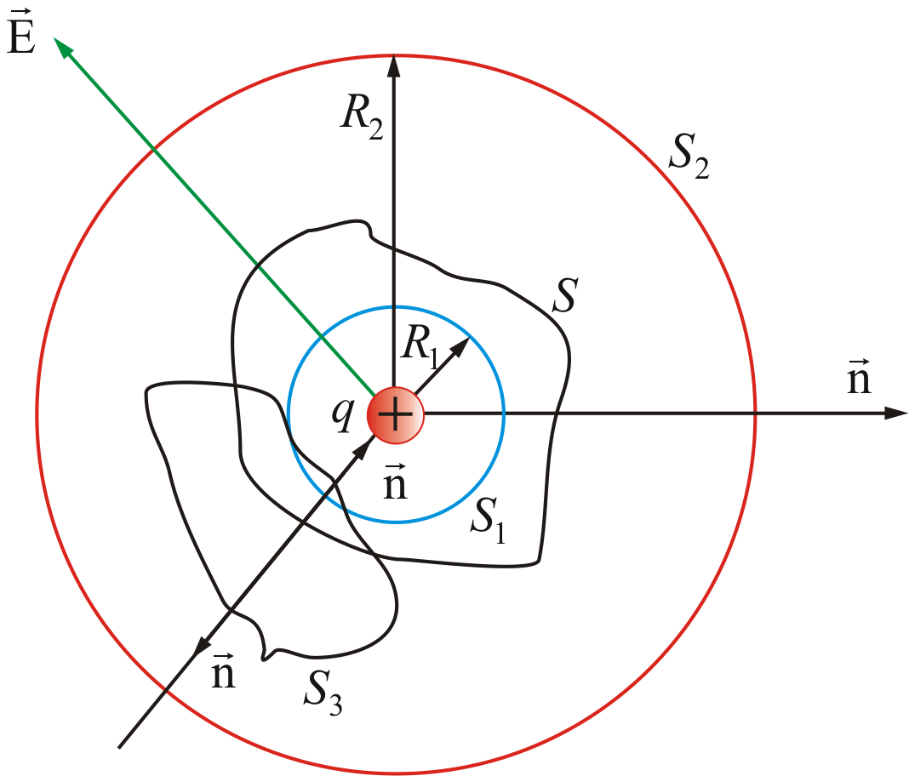
Теорема Гаусса
Поток вектора напряженности электрического поля через замкнутую поверхность в вакууме равен алгебраической сумме всех зарядов, расположенных внутри поверхности, деленной на ε₀.

Slide 8
Теорема Гаусса
Теорема Гаусса для одного заряда
Теорема Гаусса для нескольких зарядов
Полный поток проходящий через S₃, не охватывающую заряд q, равен нулю

Slide 9
Методика применения теоремы Гаусса
Теорема Гаусса применяется для нахождения полей, созданных телами, обладающими геометрической симметрией. Тогда векторное уравнение может быть сведено к скалярному.
Находится поток Фе вектора Е по определению потока
Находится поток Фе по теореме Гаусса
Из условия равенства потоков находится вектор Е.

Slide 10
Вычисление электрических полей с помощью теоремы Остроградского-Гаусса
01
02
03
Поле бесконечной однородно заряженной плоскости
Поле двух равномерно заряженных плоскостей
Поле заряженного бесконечного цилиндра (нити)

Slide 11
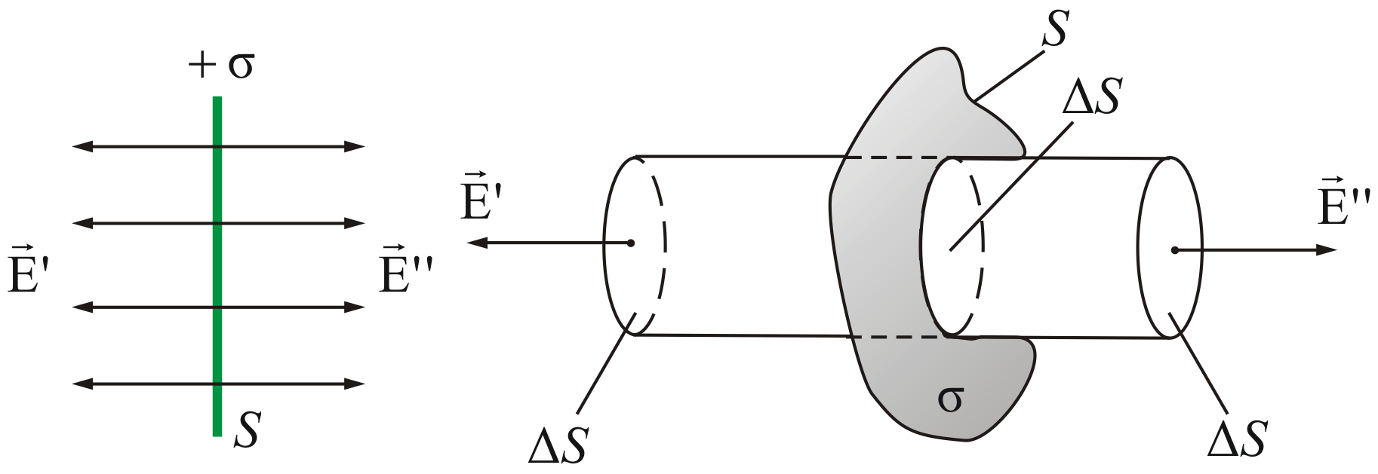
Поле бесконечной однородно заряженной плоскости
Поверхностная плотность заряда на произвольной плоскости площадью S определяется по формуле
dq – заряд, сосредоточенный на площади dS
dS – физически бесконечно малый участок поверхности.

Slide 12
Поле бесконечной однородно заряженной плоскости
Представим себе цилиндр с образующими, перпендикулярными плоскости, и основаниями ΔS, расположенными симметрично относительно плоскости

Slide 13
Поле бесконечной однородно заряженной плоскости
Суммарный поток через замкнутую поверхность (цилиндр) будет равен
Внутри поверхности заключен заряд . Следовательно, из теоремы Остроградского-Гаусса получим
Напряженность поля плоскости S

Slide 14
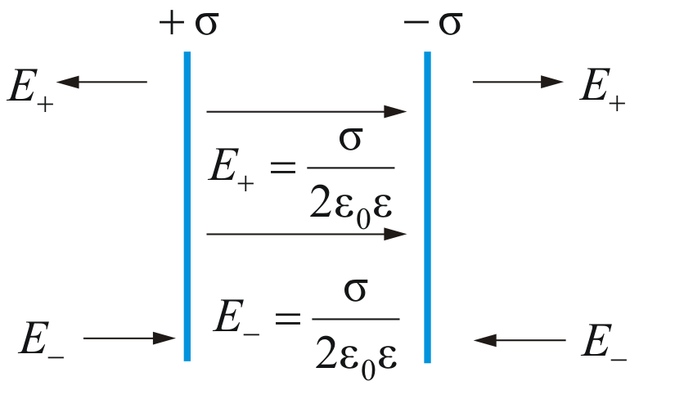
Поле двух равномерно заряженных плоскостей
Пусть две бесконечные плоскости заряжены разноименными зарядами с одинаковой по величине плотностью σ

Slide 15
Поле бвух равномерно заряженных плоскостей
Результирующее поле, находится как суперпозиция полей, создаваемых каждой из плоскостей.
внутри плоскостей
Вне плоскостей

Slide 16
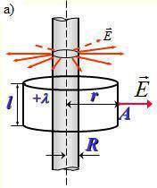
Поле заряженного бесконечного цилиндра (нити)
Пусть поле создается бесконечной цилиндрической поверхностью радиуса R, заряженной с постоянной линейной плотностью
где dq – заряд, сосредоточенный на отрезке цилиндра

Slide 17
Поле заряженного бесконечного цилиндра (нити)
Представим вокруг цилиндра (нити) коаксиальную замкнутую поверхность (цилиндр в цилиндре) радиуса r и длиной l (основания цилиндров перпендикулярно оси).
Для оснований цилиндров
Для боковой поверхности, зависит от расстояния r

Slide 18

Поле заряженного бесконечного цилиндра (нити)
При $r≥R$, на поверхности будет заряд $q=λl$
По теореме Остроградского-Гаусса
При $r<R ,$внутри замкнутой поверхности зарядов нет.

Slide 19
Спасибо за внимание

